Slide 1
Об участии в проекте адресной методической помощи и реализации плана мероприятий по преодолению рисковых профилей образовательной организации
Муниципальное бюджетное общеобразовательное учреждение
«Средняя общеобразовательная школа №2»

Slide 2
Кадровый состав МБОУ СОШ №2
Численность работников : 92 человека
Прошли Курсы повышение квалификации: 47 человек

Slide 3
Достижения обучающихся в конкурсах, олимпиадах различного уровня в 2022 году
НАЗВАНИЕ МЕРОПРИЯТИЯ | РЕЗУЛЬТАТ
МУНИЦИПАЛЬНЫЙ УРОВЕНЬ
Лично-командное первенство по пулевой стрельбе из пневматической винтовки среди обучающихся 8-9 и 10-11 классов ОО города Радужный, посвященном памяти П.Г. Бердникова | Среди 8-9 классов: Среди 10-11 классов: Команда – 2 место Команда –1 место Личные: 1,2,3 место Личные: два 2-х места
Городские соревнования «Школа безопасности» | 2 место – конкурсная программа 3 место – полоса препятствий 1 место пресс 2 место пресс 2 место подтягивание
Городской этап окружной военно-спортивной игры «Орленок» | 1 место – в общем зачете 1 место – на этапе «Разборка-сборка автомата Калашникова» 1 место – на этапе «Полиатлон» силовая гимнастика 1 место – на этапе «Полоса препятствий» 1 место – на этапе «Строевая подготовка» 1 место – на этапе «Полиатлон» бег 2000 метров 3 место – на этапе «Перетягивание каната» 1 место – на этапе «Полиатлон» бег 2000 метров 2 место – на этапе «Полиатлон» бег 2000 метров 1 место –на этапе «Разборка-сборка автомата Калашникова» 3 место – на этапе «Полиатлон» силовая гимнастика 2 место – на этапе «Разборка-сборка автомата Калашникова» 1 место – на этапе «Полиатлон» силовая гимнастика

Slide 4
Достижения обучающихся в конкурсах, олимпиадах различного уровня в 2022 году
НАЗВАНИЕ МЕРОПРИЯТИЯ | РЕЗУЛЬТАТ
МУНИЦИПАЛЬНЫЙ УРОВЕНЬ
Городской этап окружной военно-спортивной игры «Зарница» | 2 место – на этапе «Полиатлон» силовая гимнастика 3 место – на этапе «Историческая Викторина» 3 место –на этапе «Полиатлон» силовая гимнастика
Спартакиада допризывной молодёжи | Общекомандное 1 место 2 место – «Прыжок в длину с места» 3 место – «Бег 60м» 1 место – «Стрельба» 1 место – «Разборка-сборка МГМ АК» 1 место – «Силовая гимнастика» 1 место – «Бег 2000 м» 2 место – «Силовая гимнастика» 2 место – «Плавание» 1 место – «Стрельба» 2 место – «Стрельба» 3 место – «Бег 60 м» 2 место – «Бег 2000 м»
Живая классика | Победитель
Научно-практическая конференция "Первые шаги в науку" (начальная школа) | Призер, 3 место Призер, 3 место

Slide 5
Достижения обучающихся в конкурсах, олимпиадах различного уровня в 2022 году
НАЗВАНИЕ МЕРОПРИЯТИЯ | РЕЗУЛЬТАТ
МУНИЦИПАЛЬНЫЙ УРОВЕНЬ
Зимний фестиваль ГТО | Победитель Призер, 2 место Призер, 3 место
Муниципальный конкурс мультимедийных проектов Я в науке | Победитель
Олимпиада по русскому языку среди иностранных граждан | Призер2 место Призер, 3 место
Летний фестиваль ГТО | Победитель Призер2 место Призер, 3 место
Конкурс «Мой друг Пушкин» | Победитель

Slide 6
Достижения обучающихся в конкурсах, олимпиадах различного уровня в 2022 году
НАЗВАНИЕ МЕРОПРИЯТИЯ | РЕЗУЛЬТАТ
РЕГИОНАЛЬНЫЙ УРОВЕНЬ
Спартакиада молодежи России допризывного возраста | Победитель Призер2 место Призер, 3 место
Окружной конкурс экологических листовок | Победитель Призер2 место Призер, 3 место
ВСЕРОССИЙСКИЙ УРОВЕНЬ
Всероссийский конкурс "Первый Управленческий» | Призер, 3 место
Всероссийская олимпиада школьников | Призер,2 место
Всероссийский конкурс "Лучшее сочинение о совей культуре на русском языке и лучшее описание русской культуры на родном языке" | Победитель
Всероссийский день бега «Кросс наций» | Призер,2 место

Slide 7
Достижения обучающихся школы в мероприятиях различного уровня (в сравнении с 2021 годом)
№ П/П | ГОД | КОЛИЧЕСТВО ПРИЗОВЫХ МЕСТ В МЕРОПРИЯТИЯХ РАЗЛИЧНОГО УРОВНЯ |  | ИТОГО
 |  | ПОБЕДИТЕЛЬ | ПРИЗЕР
1 | 2021 | 16 | 37 | 53
2 | 2022 | 24 | 39 | 63

Slide 8
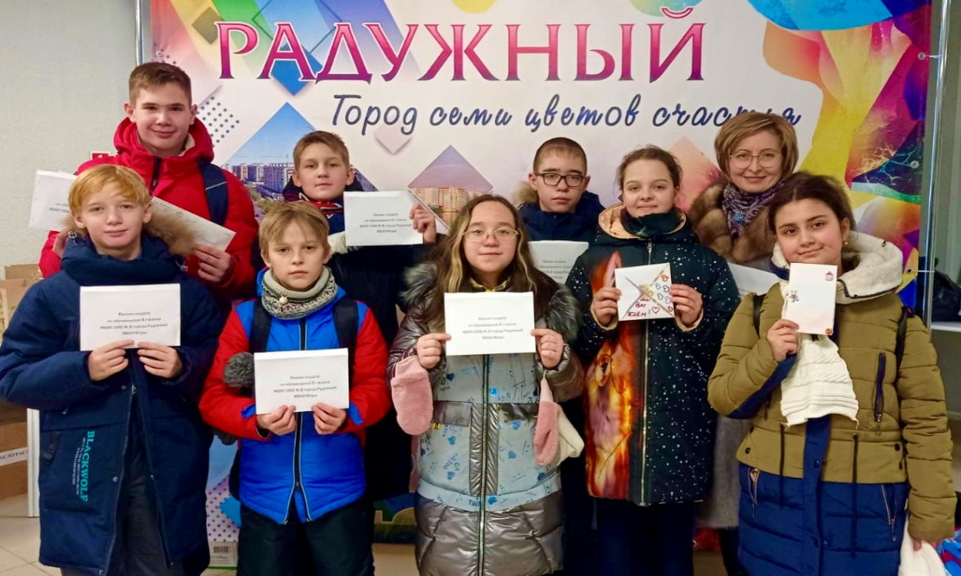
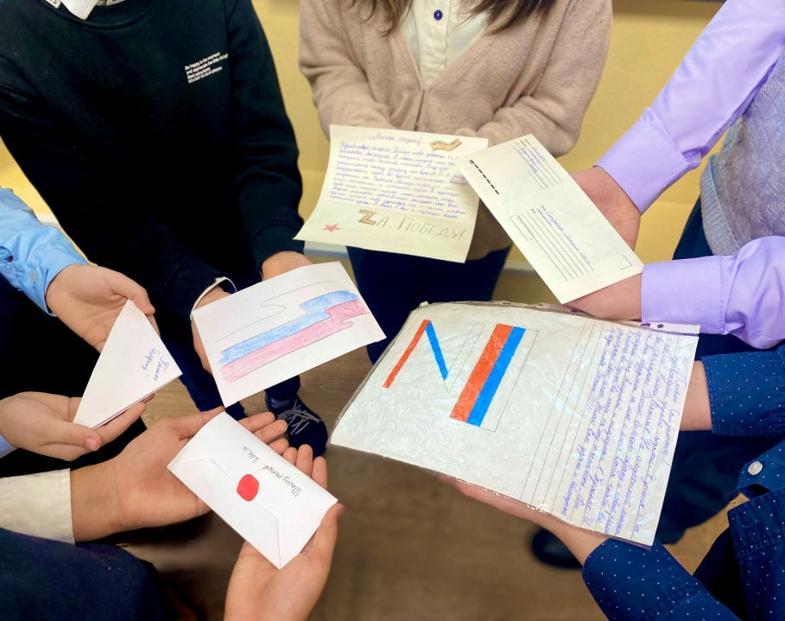
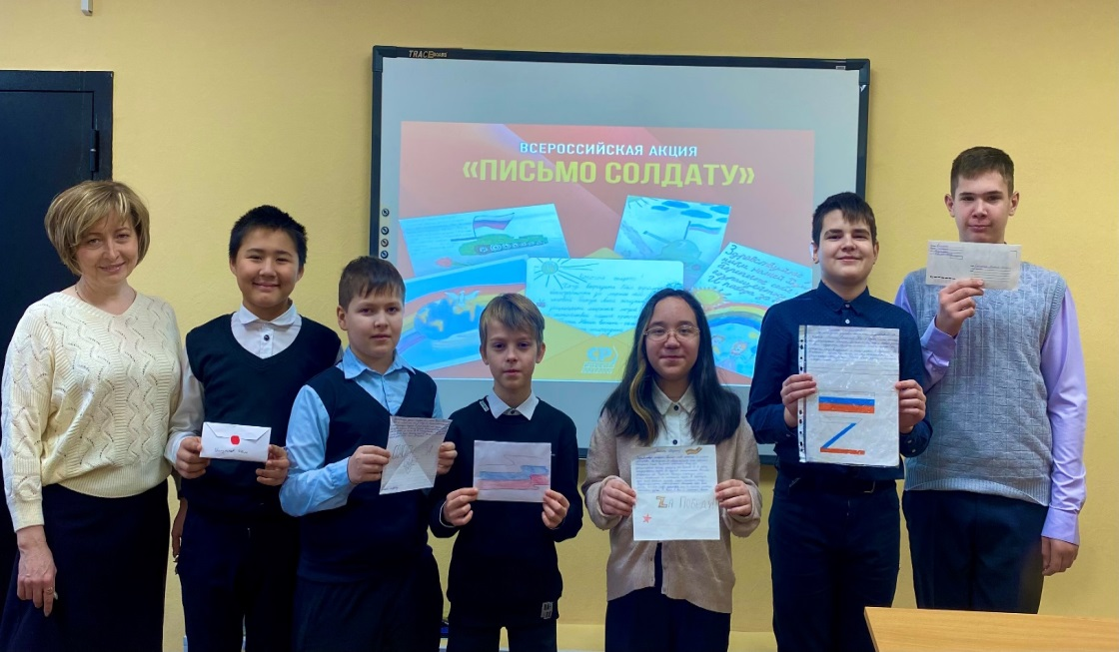
Участие в городских благотворительных акциях

Slide 9
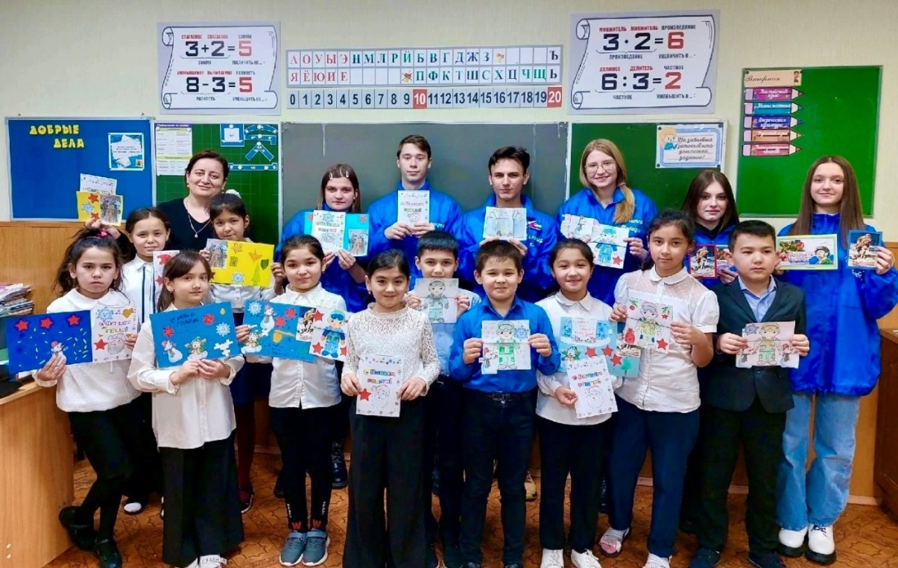
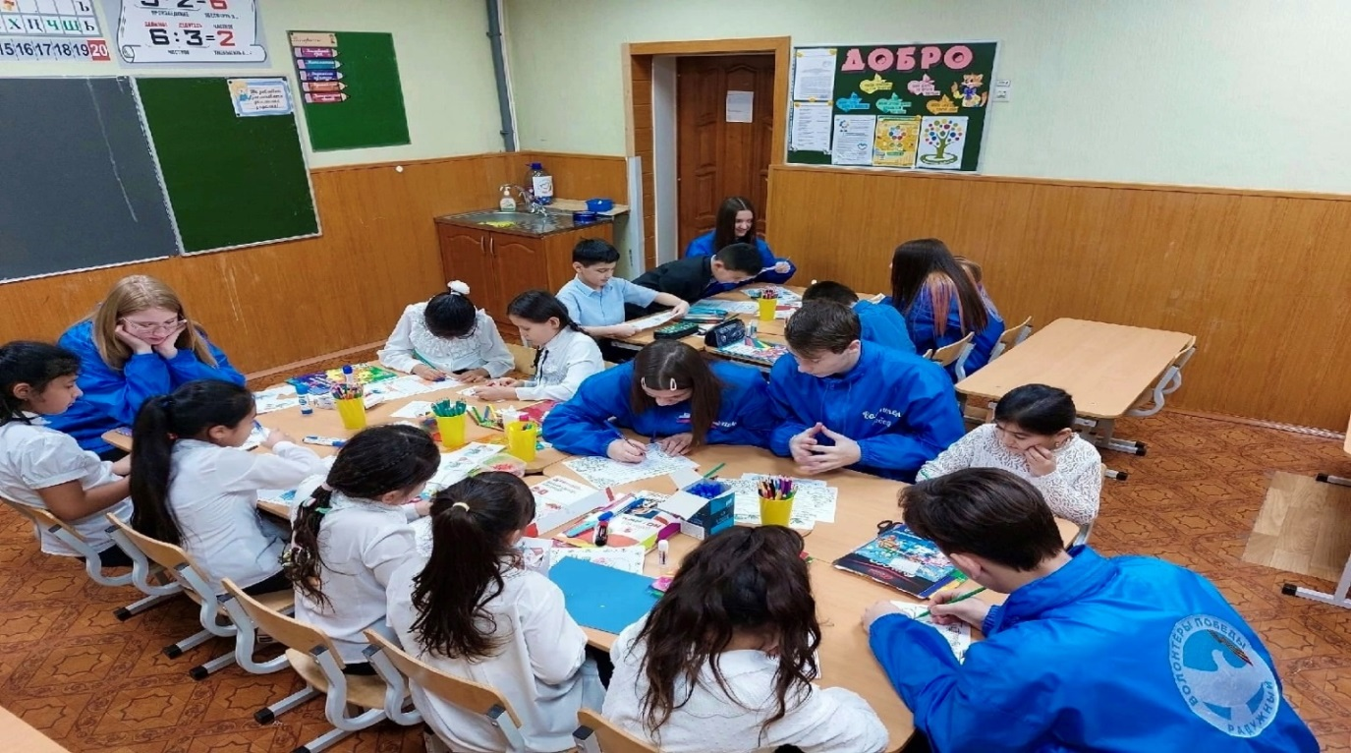
Участие в волонтерском движении

Slide 10
Участие в проекте адресной методической помощи 16+
Цель Антирисковой программы «Повышение уровня учебной мотивации обучающихся»: уменьшение доли обучающихся 7-9 классов с низкой мотивацией к обучению на 10% к концу 2023 года средствами урочной и внеурочной деятельности.
Цель Антирисковой программы «Снижение доли обучающихся с рисками учебной неуспешности»: снижение доли обучающихся с рисками учебной неуспешности к концу 2023 учебного года за счет создания условий для эффективного обучения и повышения мотивации школьников к учебной деятельности.

Slide 11
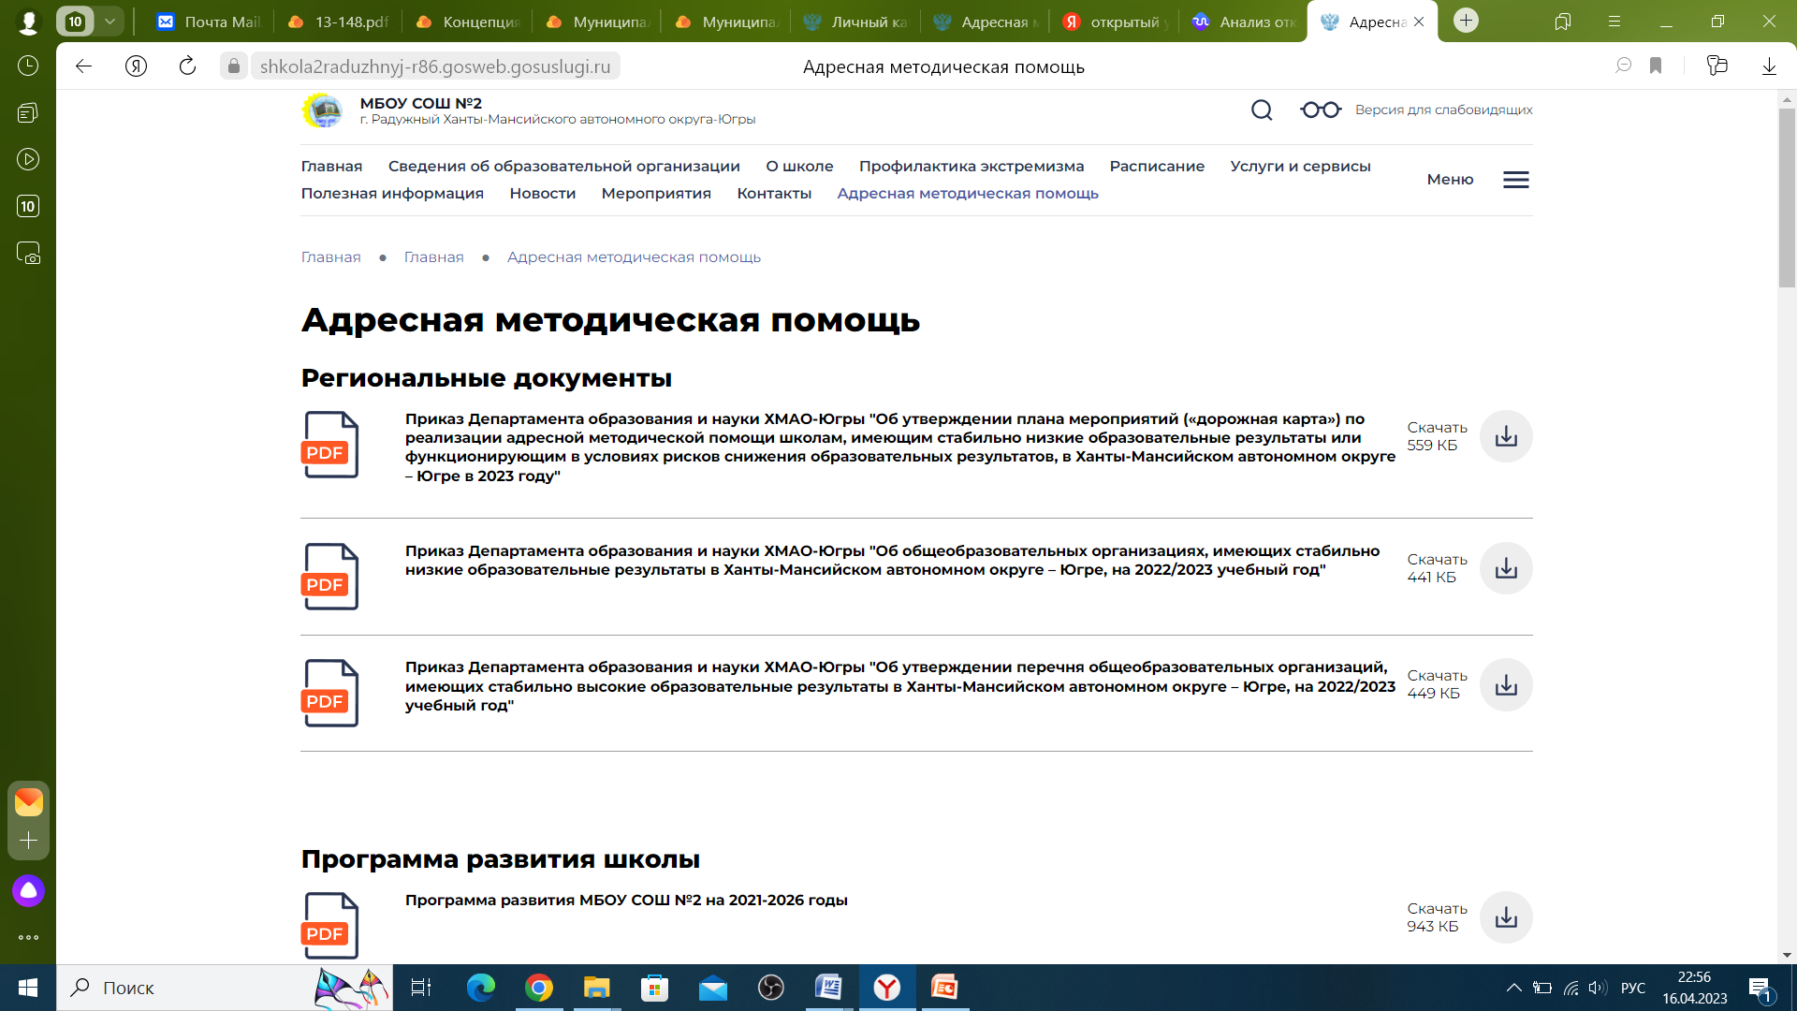
Участие в проекте адресной методической помощи 16+

Slide 12
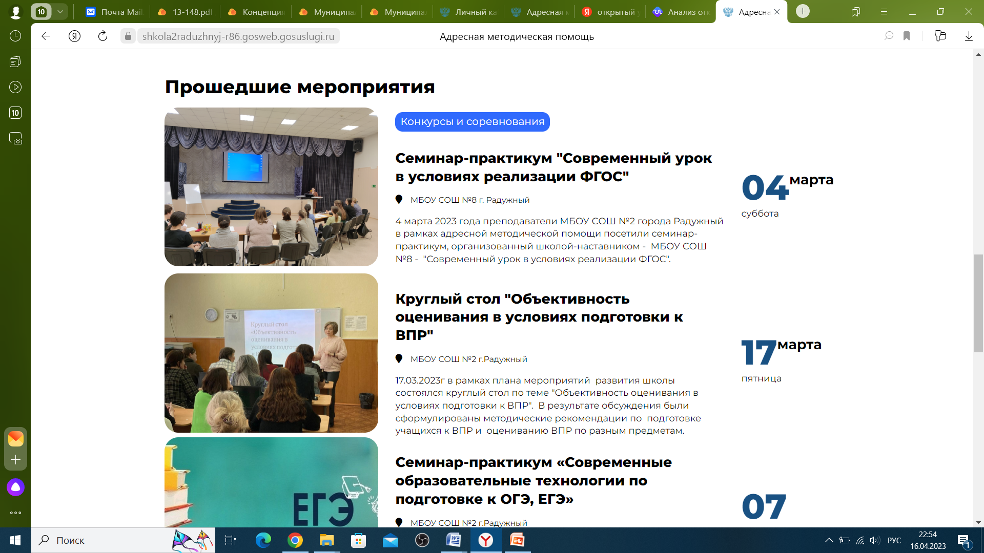
Участие в проекте адресной методической помощи 16+

Slide 13
Спасибо за внимание

